Slide 1
Bài 25
Người dân và hoạt động sản xuất ở đồng bằng duyên hải miền Trung
Notes:
GV giới thiệu bài: Để tìm hiểu rõ hơn về cuộc sống của người dân và hoạt động sản xuất ở đồng bằng duyên hải miền trung, chúng ta cùng tìm hiểu qua bài học ngày hôm nay.

Slide 2
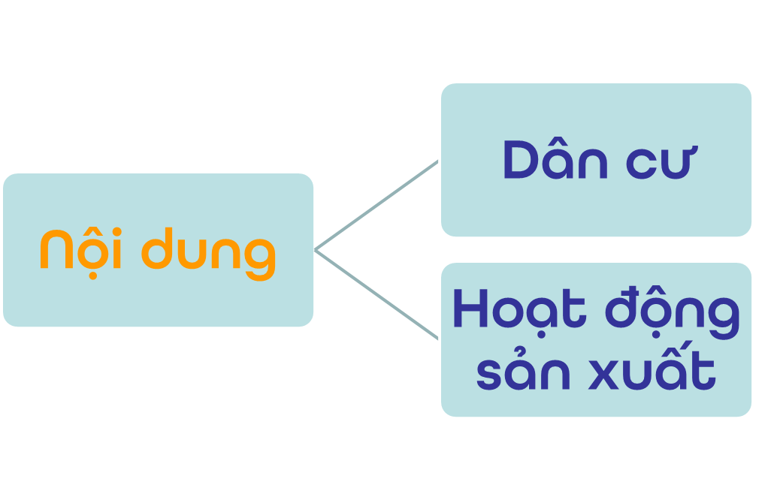
Bài 25
Người dân và hoạt động sản xuất của người dân
ở đồng bằng duyên hải miền Trung

Slide 3



1. Dân cư
Dựa vào thông tin trong SGK, cho biết dân cư sinh sống ở đồng bằng duyên hải miền Trung như thế nào?
Khá đông đúc
Thưa thớt
Không có người sinh sống
Notes:
GV y/c HS dựa vào thông tin trong SGK để trả lời câu hỏi (Đáp án đúng: A)

Slide 4



1. Dân cư
Những dân tộc nào
sinh sống chủ yếu
ở đồng bằng duyên hải
miền Trung?
A. Dân tộc Hoa, Ê – đê, Ba - na
B. Dân tộc Kinh và Chăm
C. Dân tộc Mường, Thái, Dao
Notes:
GV y/c HS dựa vào thông tin trong SGK để trả lời câu hỏi

Slide 5

1. Dân cư
Những dân tộc nào
sinh sống chủ yếu
ở đồng bằng duyên hải
miền Trung?
A. Dân tộc Hoa, Ê – đê, Ba - na
B. Dân tộc Kinh và Chăm
C. Dân tộc Mường, Thái, Dao
Notes:
-GV y/c HS dựa vào thông tin trong SGK và trả lời câu hỏi.
-GV giới thiệu: Ở đồng bằng duyên hải miền Trung, có người Kinh, người chăm và một số dân tộc khác sinh sống, nhưng chủ yếu là người chăm và người kinh.
-Gv hỏi HS: Ho sống với nhau như thế nào? (Họ sống với nhau hòa thuận.)

Slide 6
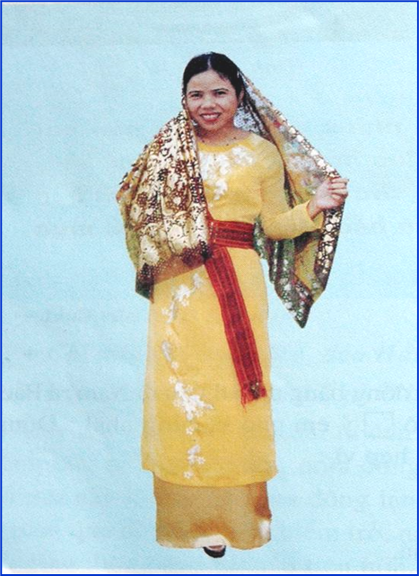
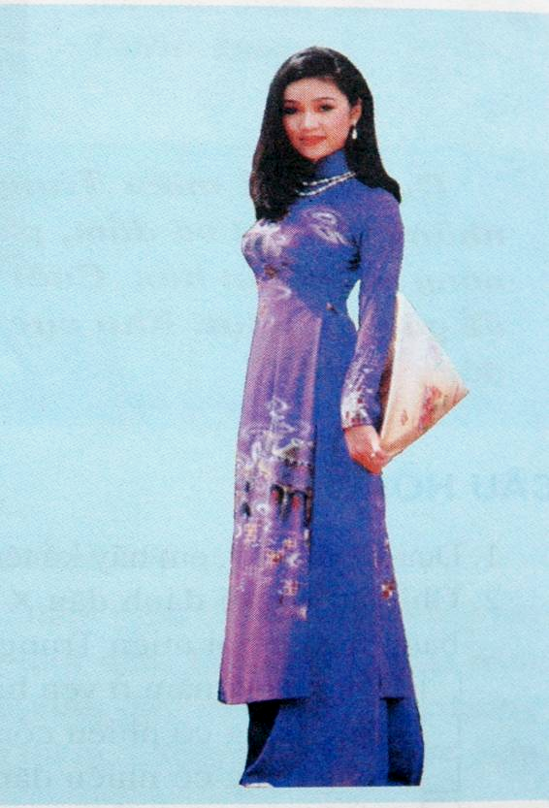
1. Dân cư
Người Chăm
Người Kinh
Notes:
-GV: Các con hãy quan sát lên màn hình và có nhận xét gì về trang phục của phụ nữ dân tộc chăm và dân tộc kinh? (Đây là bộ trang phục truyền thống của mỗi dân tộc.)
-Gv giới thiệu: Tuy nhiên, trang phục hàng ngày của dan tọc kinh và dân tộc chăm gần giống nhau như áo sơ mi, quân dài để tiện sản xuất.
+ Trên màn hình các con sẽ thấy trang phục truyền thống của dân tộc chăm là váy dài có đai thắt ngang và ngăn choàng đầu.
+Còn của dân tộc kinh là áo dài truyền thống.

Slide 7
1. Dân cư
Khá đông đúc
Chủ yếu người Kinh, người Chăm và một số dân tộc ít người
Notes:
-GV chốt: Dân cư ở đồng bằng duyên hải miền Trung khá đông đúc, chủ người Kinh, người Chăm và một số dân tộc ít người.

Slide 8



2. Hoạt động sản xuất
Kể tên các ngành sản xuất ở đồng bằng duyên hải miền Trung

Slide 9
2. Hoạt động sản xuất
Trồng trọt
Chăn nuôi
Nuôi trồng và đánh bắt thủy sản
Làm muối
Kể tên các ngành sản xuất ở đồng bằng duyên hải miền Trung
Notes:
-GV: Cô và các con cùng tìm hiểu về hoạt động sản xuất của nười dân ở đồng bằng duyên hải miền trung.
-GV: Các con hãy cho cô biết, dựa vào thông tin và hình ảnh trong sách giáo khoa hãy kể tên các ngành sản xuất ở đồng bằng duyên hải miền trung. (Ngành trồng trọt; chăn nuôi; nuôi trồng, đánh bắt thủy sản và một số ngành khác)

Slide 10

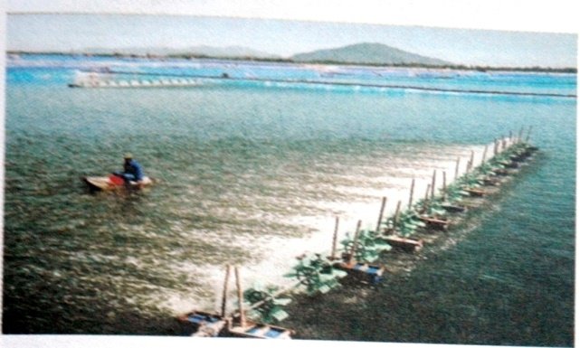
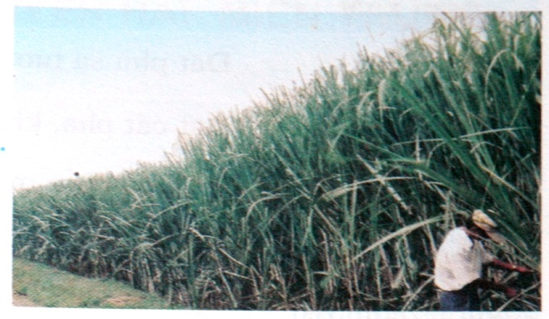
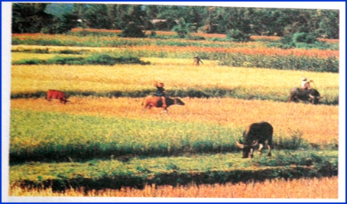
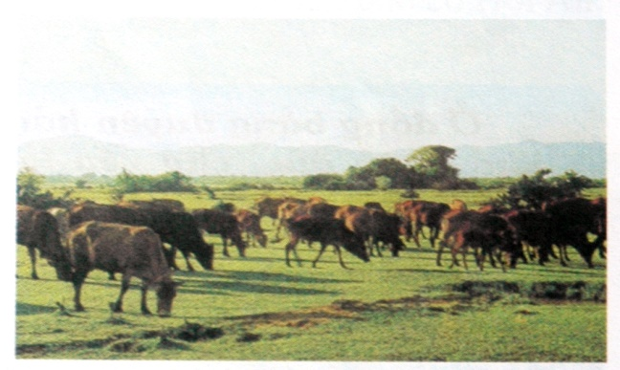
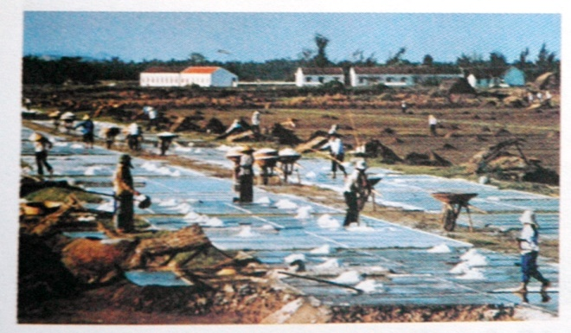
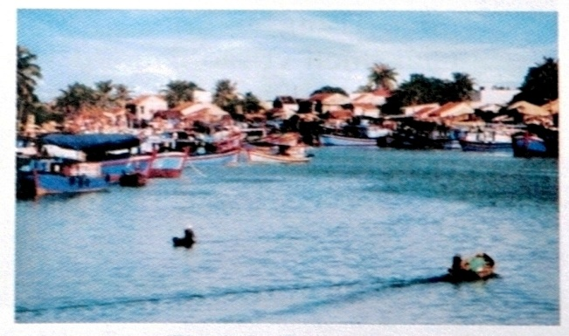
2. Hoạt động sản xuất
Hãy điền số vào hình ảnh tương ứng với các nhóm ngành sản xuất sau:
trồng trọt (1); chăn nuôi (2); nuôi trồng, đánh bắt thuỷ sản (3);các ngành khác (4)?
Đầm nuôi tôm
Cánh đồng mía
Cánh đồng lúa
Chăn nuôi gia súc
Cánh đồng muối
Làng chài
Notes:
GV: Bây giờ con hãy sắp xếp các hình ảnh cô cho màn hình với tên nhóm ngành sản xuất tương ứng trong thời gian 1 phút.
HS điền số tương ứng với số của các ngành đã cho trước trên đề bài.

Slide 11
2. Hoạt động sản xuất
Nhóm ngành sản xuất
Trồng trọt | Chăn nuôi | Nuôi trồng, đánh bắt thủy sản | Các ngành khác
Cánh đồng mía
Làng chài
Cánh đồng muối
Chăn nuôi gia súc
Cánh đồng lúa
Đầm nuôi tôm
Notes:
-GV giới thiệu: Các nhóm ngành trên đều thuộc nhóm ngành nông ngu nghiệp. Hoạt động sản xuất ở đồng bằng duyên hải miền Trung rất đa dạng với nhiều ngành sản xuất khác nhau.

Slide 12
2. Hoạt động sản xuất
Có biển, đấm phá, sông
Trồng lúa
Đất cát pha, khí hậu nóng.
Trồng mía, lạc
Đất phù sa tương đối màu mỡ,
khí hậu nóng ẩm
Làm muối
Nước biển mặn, nhiều nắng.
Người dân có kinh nghiệm nuôi trồng, đánh bắt và chế biển thủy sản.
Nuôi, đánh bắt thủy sản
Notes:
-GV dẫn: Vì sao đồng bằng duyên hải miền Trung lại tập trung vào phát triển nông – ngư nghiệp, dựa vào điều kiện tự nhiên nào vốn có ở nơi đây? Các con hãy nối các điều kiện cần thiết để trồng mía, lạc, làm muối, nuôi và đánh bắt thủy sản tương ứng.
12

Slide 13
2. Hoạt động sản xuất
Đất cát pha, khí hậu nóng.
Trồng lúa
Nước biển mặn, nhiều nắng.
Trồng mía, lạc
Đất phù sa tương đối màu mỡ,
khí hậu nóng ẩm
Làm muối
Có biển, đấm phá, sông
Nuôi, đánh bắt thủy sản
Người dân có kinh nghiệm nuôi trồng, đánh bắt và chế biển thủy sản.
Notes:
-Gv chốt: Với lợi thế về vị trí địa lí cũng như đặc điểm địa hình của đồng bằng duyên hải miền Trung chính là điều kiện thuận lợi phát triển ngành nông -ngư nghiệp.
13

Slide 14
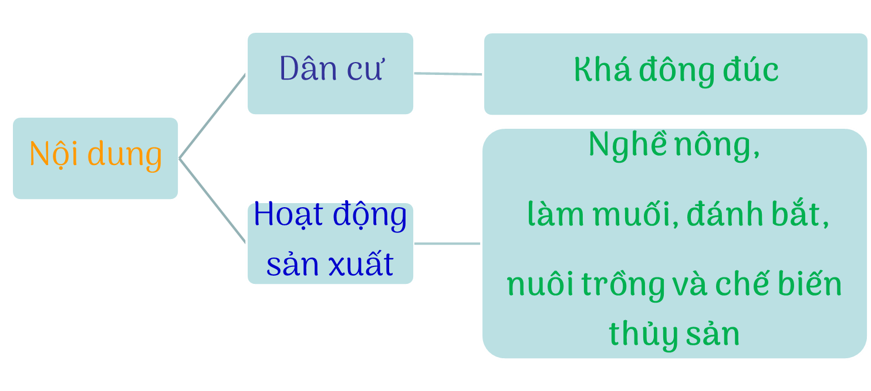
Bài 25
Người dân và hoạt động sản xuất ở đồng bằng duyên hải miền Trung
Notes:
-GV mời HS nêu lại đặc điểm của dân cư và các ngành sản xuất ở dải đồng bằng duyên hải miền Trung.

Slide 15
Bài 25
Người dân và hoạt động sản xuất ở đồng bằng duyên hải miền Trung
Notes:
-GV mời HS nêu lại đặc điểm của dân cư và các ngành sản xuất ở dải đồng bằng duyên hải miền Trung.

Slide 16
Bài 25
Người dân và hoạt động sản xuất ở đồng bằng duyên hải miền Trung
Notes:
-GV mời HS nêu lại đặc điểm của dân cư và các ngành sản xuất ở dải đồng bằng duyên hải miền Trung.

Slide 17
Bài 25
Người dân và hoạt động sản xuất ở đồng bằng duyên hải miền Trung
Notes:
-GV mời HS nêu lại đặc điểm của dân cư và các ngành sản xuất ở dải đồng bằng duyên hải miền Trung.

Slide 18
Bài 25
Người dân và hoạt động sản xuất ở đồng bằng duyên hải miền Trung
Notes:
-GV mời HS nêu lại đặc điểm của dân cư và các ngành sản xuất ở dải đồng bằng duyên hải miền Trung.

